Slide 1
빅데이터
20144649
고한설

Slide 2
스파크 데이터 세트 생성

Slide 3
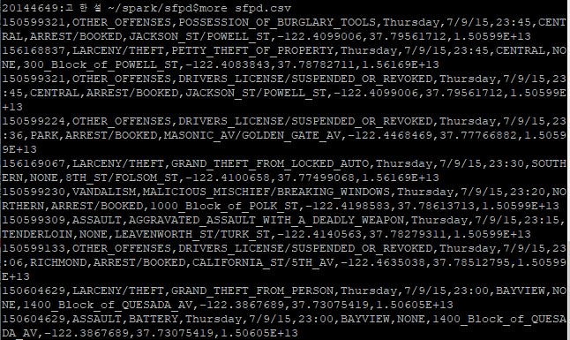
SFPD 데이터 HDFS 적재
R10
SFPD 데이터를 다운을 받은 뒤
HDFS /sparkdata/sfpd 안에 넣어줍니다.

Slide 4
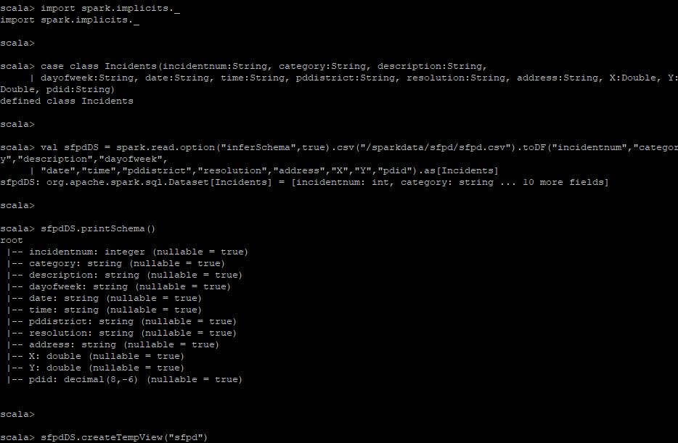
SPARK-SHELL LAB
R10
Case class를 정의한 뒤
HDFS 상의 sfpd 데이터를 Spark DataFrame상에
적재한 후 데이터 세트를
생성합니다.

Slide 5
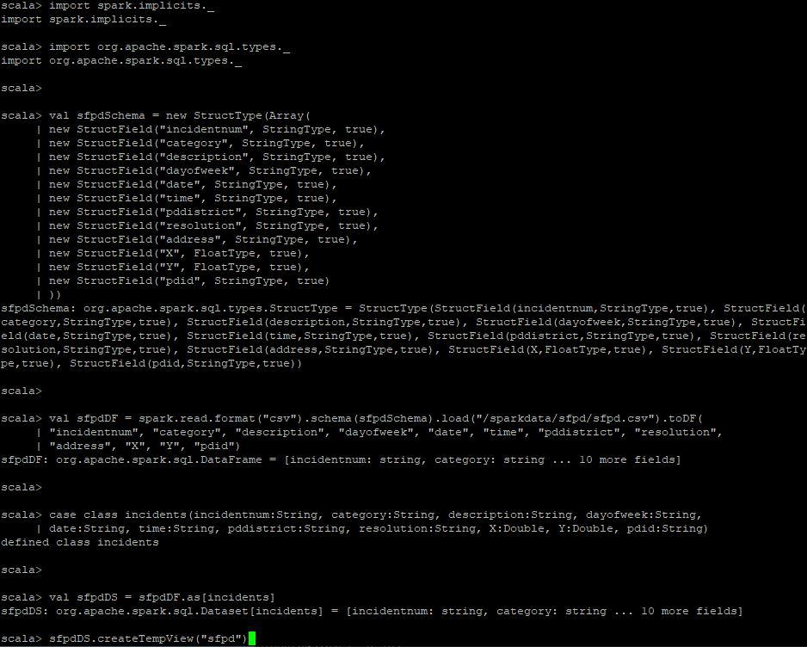
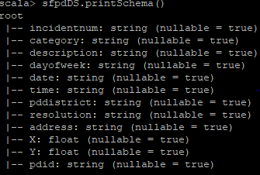
SPARK-SHELL LAB2
R10
StructField 객체 배열의 StructType객체
생성 해줍니다.
데이터를 적재하고 case class를 정의 합니다.
DataFrame을 as[T] 메소드를 사용하여
데이터 세트로 변환합니다.
데이터 세트를 뷰로 등록합니다.

Slide 6
재플린

Slide 7
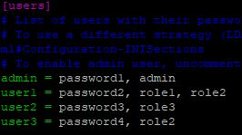
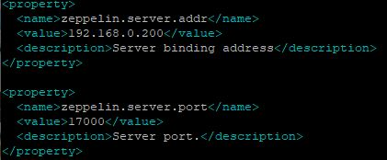

재플린 설치 & 설정
Shiro.ini
Zeppelin-site.xml
Zeppelin-env.sh
.bashrc

Slide 8

netty 에러 보정
R10
Spark 와 Zeppelin 의 netty 버전을
동일하게 맞춰줍니다.
Jackson 에러 보정
Jackson 버전도 Spark와 Zeppelin 의 버전을 맞춰줍니다.
Commons-lang 에러 보정
Zeppelin 0.8.2 버전의 commons-lang 버전은 3-3.7 jar 여서
3-3.7버전은 .jar-old로 수정 한뒤 3-3.5 버전을 zeppelin lib 상에 복사해줍니다.

Slide 9
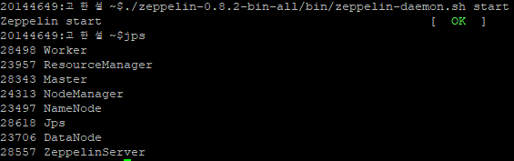
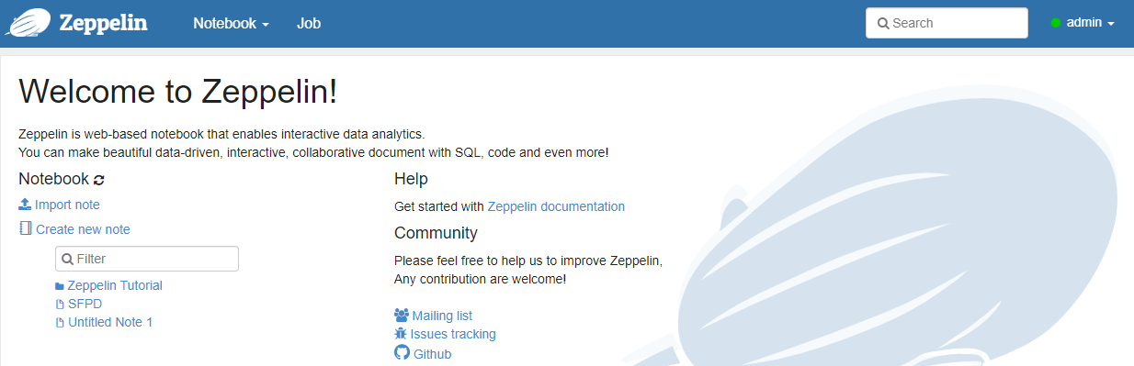
Zeppelin 서버 실행
R10
재플린을 실행시켜줍니다.
Zeppelin 서버 접속

Slide 10
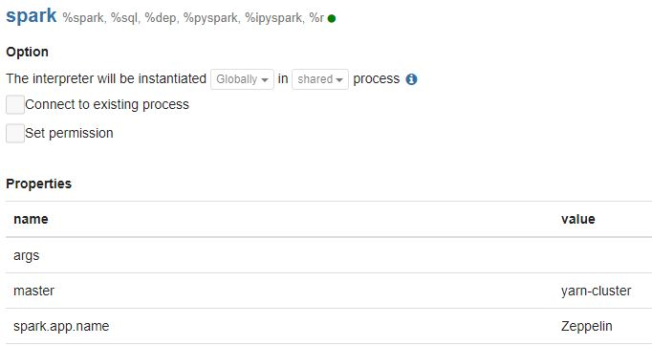
Zeppelin interpreter 설정 확인
R10
Master 속성을
Yarn-cluster로 설정합니다.

Slide 11
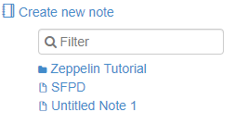
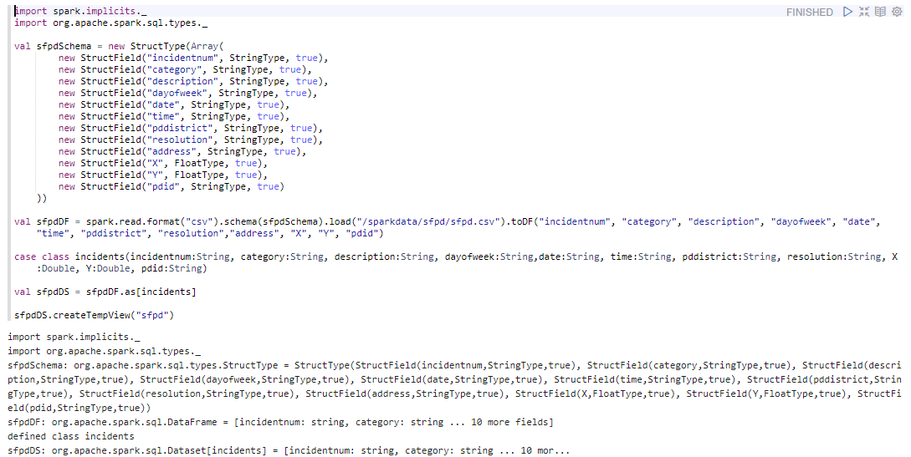
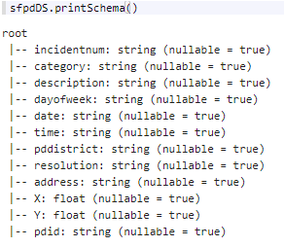
SFPD 노트북 생성 && SFPD 데이터 프레임 생성 실행
R10

Slide 12
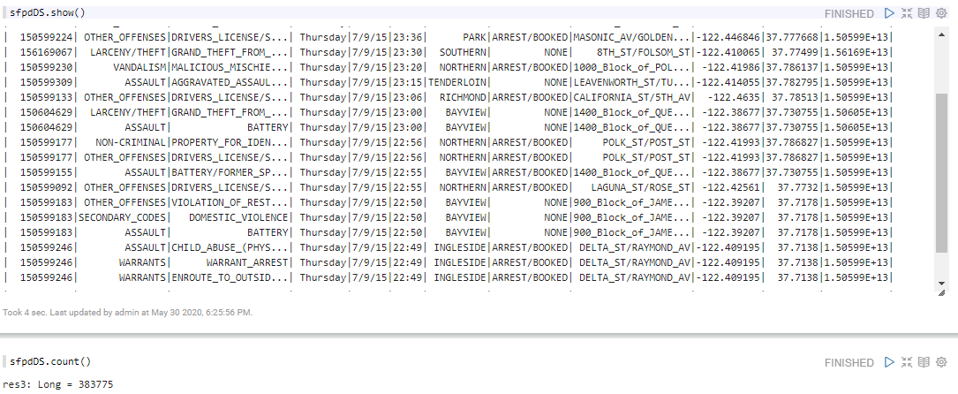
SFPD 데이터 프레임 생성 실행2
R10

Slide 13


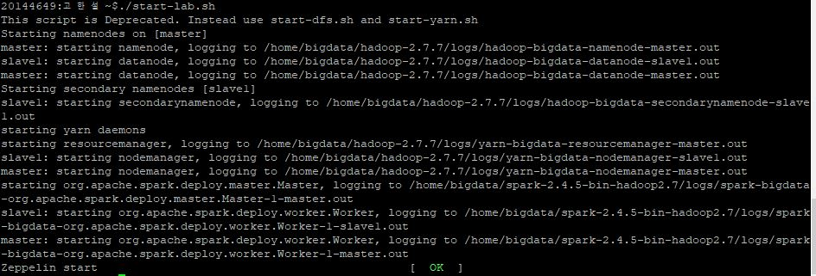
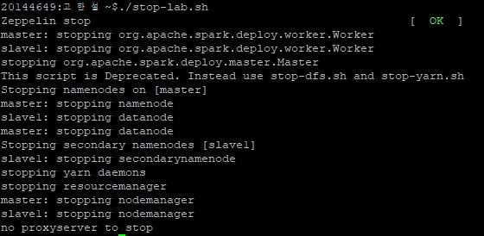
실습 시작/종료 쉘 만들기
R10
실습 시작 쉘에는 실습 때 실행 할 명령어
3줄을 넣습니다.
실습 종료 쉘에는 실습 때 실행 시킨 명령어의 반대로 실행 시킬 명령어를 써줍니다.
Lab-start.sh 실행 결과
Lab-stop.sh 실행 결과

Slide 14
THANK YOU
학번 : 20144649
이름 : 고한설

